Slide 1
नोंदणी व मुद्रांक विभाग
100 दिवसांचा कृती आराखडा
श्री.आर.बी.मुळे़
सह जिल्हा निबंधक वर्ग - 1
तथा मुद्रांक जिल्हाधिकारी,
जालना.
नोंदणी व मुद्रांक विभाग, सह जिल्हा निबंधक वर्ग-1 व मुद्रांक जिल्हाधिकारी, जालना.

Slide 2
विषयसुची
संकेतस्थळ
सुकर जीवनमान
स्वच्छता
तक्रार निवारण
कार्यालयीन सोई सुविधा
क्षेत्रीय कार्यालयांना भेटी
ई- ऑफीस प्रणाली
आर्थिक व औद्योगीक गुंतवणुकीस प्रोत्साहन
अधिकारी कर्मचारी प्रशिक्षण, सेवा विषयक बाबी आणि
कृत्रिम बुद्धीमत्ता तंत्रज्ञानाचा वापर
नाविन्यपुर्ण उपक्रम 1 व 2
श्री.आर.बी.मुळे
सह जिल्हा निबंधक वर्ग-1 व मुद्रांक जिल्हाधिकारी,जालना.

Slide 3
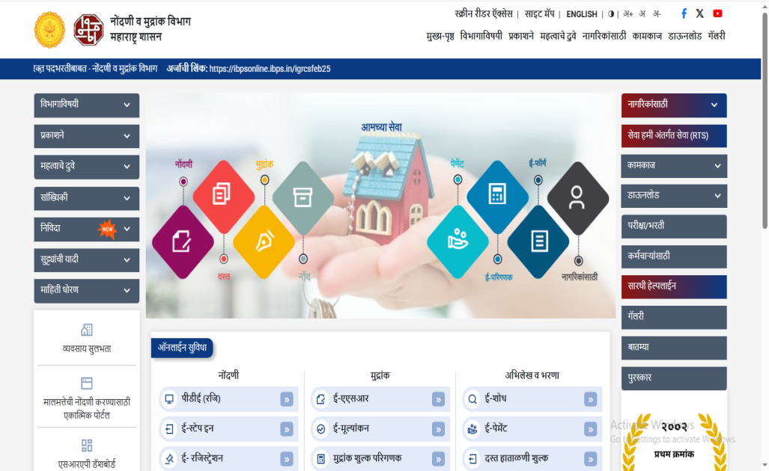
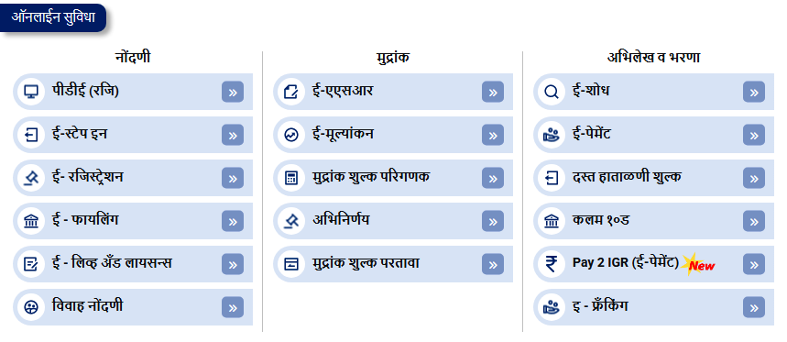
1. संकेतस्थळ
अ. वापरण्याची सुलभता
नोंदणी व मुद्रांक विभागाचे संकेतस्थळ
नागरीकांच्या वापराकरीता अत्यंत सोईचे (User Friendly) संकेतस्थळ आहे.
नागरीकांकरीता खालील प्रकारच्या सेवा देण्यात येत आहेत.
https://igrmaharashtra.gov.in/
मदत कक्ष क्र.8888007777
या कार्यालयांकडुन देण्यात येणा-या सेवांमध्ये ऑनलाईन पध्दतीने अभिनिर्णय प्रकरणे व परतावा
प्रकरण दाखल करण्याची सुविधा नागरिकांकरीता उपलब्ध करुण देण्यात आली आहे.
नोंदणी व मुद्रांक विभाग, सह जिल्हा निबंधक वर्ग-1 व मुद्रांक जिल्हाधिकारी, जालना.

Slide 4
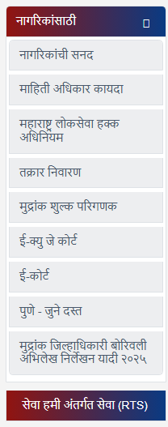
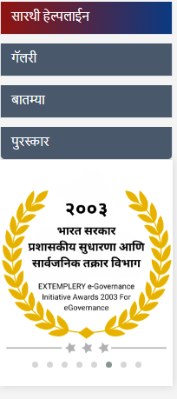
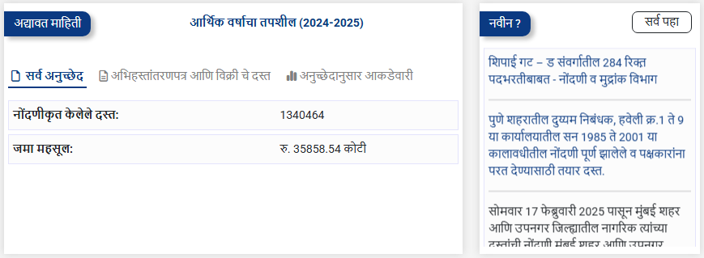
आ) माहितीचे अद्यावतीकरण
संकेतस्थळावर माहितीचे अद्यावतीकरण करण्यात आले आहे.
सह जिल्हा निबंधक वर्ग-1 जालना या कार्यालयाची माहिती संकेतस्थळावर अदयावत करणेसाठी नोंदणी व महानिरीक्षक कार्यालयास पुरविण्यात आलेली आहे.
नोंदणी व मुद्रांक विभाग, सह जिल्हा निबंधक वर्ग-1 व मुद्रांक जिल्हाधिकारी, जालना.

Slide 5
इ) माहिती अधिकार अधिनियमांतर्गत माहितीचे स्वयंप्रकटीकरण
यु.एस. तुपे
जन माहिती अधिकारी
सह जिल्हा निबंधक वर्ग-2 व प्रशासकीय अधिकारी
दुसरा मजला, प्रशासकीय इमारत ता.जि. जालना
आर.बी. मुळे
अपिलीय अधिकारी
सह जिल्हा निबंधक वर्ग-1 व मुद्रांक जिल्हाधिकारी
दुसरा मजला, प्रशासकीय इमारत ता.जि. जालना
दिनांक :- 1 एप्रिल 2024 ते 31 मार्च 2025
सेवा प्रकार | एकुण प्राप्त अर्ज | एकुण निकाली अर्ज | एकुण प्रलंबित प्रकरणे | टक्केवारी (%)
माहिती अधिकार अर्ज | 25 | 25 | 0 | 100 %
माहितीचा अधिकार अधिनियम 2005 कलम 3 अंतर्गत नोंदणी व मुद्रांक विभागाचे संकेतस्थळ
यावर माहितीचे अद्यावतीकरण करण्यासाठी या कार्यालयाची माहिती नोंदणी महानिरिक्षक कार्यालयास सादर करण्यात आलेली आहे.
नोंदणी व मुद्रांक विभाग, सह जिल्हा निबंधक वर्ग-1 व मुद्रांक जिल्हाधिकारी, जालना.

Slide 6
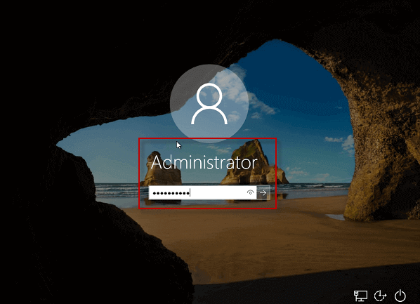
ई) सुरक्षितता (Data/ cyber security)
सुरक्षितता
- सुरक्षितता -
कार्यालयातील अधिकारी व कर्मचारी यांच्यामार्फत वापरले जाणारे पोर्टल व संगणकाला युजरनेम व पासवर्डद्वारे सुरक्षित केले आहेत.
- CYBER SECURITY -
कार्यालयातील सर्व संगणक यांना अँन्टी व्हायरसद्वारे सुरक्षित करण्यात आले आहेत.
नोंदणी व मुद्रांक विभाग, सह जिल्हा निबंधक वर्ग-1 व मुद्रांक जिल्हाधिकारी, जालना.

Slide 7
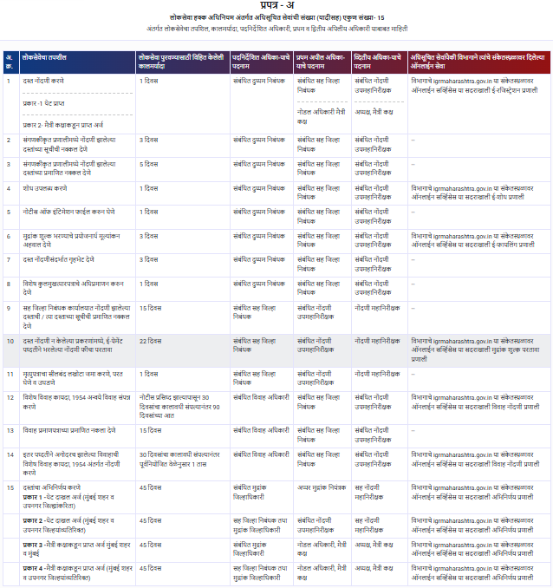
उ) लोकसेवा हक्क अधिनियमांतर्गत सेवा अधिसूचित करुन ऑनलाईन प्रसिध्द करणे.
कालावधी दिनांक :- 1 एप्रिल 2024 ते 31 मार्च 2025
सेवा प्रकार | एकुण प्राप्त प्रकरणे | एकुण निकाली प्रकरणे | एकुण प्रलंबित प्रकरणे | टक्केवारी (%)
15 | 5868 | 5868 | 00 | 100%
नोंदणी व मुद्रांक विभाग, सह जिल्हा निबंधक वर्ग-1 व मुद्रांक जिल्हाधिकारी, जालना.

Slide 8
2. सुकर जीवनमान
या कार्यालयामार्फत नागरिकांना देण्यात येणाऱ्या सेवा अधिक सुलभ व जलद गतीने पार पाडणे साठी खालील बाबी दुय्यम निबंधक स्तरावर अंमलबजावणी सुरु केलेली आहे.
सह जिल्हा निबंधक वर्ग-1 जालना यांनी दि. 09/04/2025 रोजी घेतलेल्या आढावा बैठकीत सुचीत केल्या प्रमाणे या कार्यालयाच्या अधिनस्त कार्यालयांना दस्त नोंदणी झाल्यानंतर त्याच दिवशी दस्त स्कॅनींग करुन पक्षकारांना दस्त परत करण्यात येईल.
दररोज प्राप्त ऑनलाईन ई-फायलींग, ई-रजिस्ट्रेशन (लिव्ह ॲन्ड लायसन्स) त्याच दिवशी कार्यालय सोडण्यापुर्वी त्याची नोंदणी पुर्ण करावी असे सुचीत केले आहे.
या मुळे नागरिकांना मुळ दस्त त्याच दिवशी स्कॅन करुन मिळेल.
ऑनलाईन दाखल केलेले लिव्ह ॲन्ड लायसन्स चे दस्त व नोटीस ऑफ इंडिमेशन सादर केल्याच्या दिवशीस नोंदणीकृत करुन मिळेल.
नोंदणी व मुद्रांक विभाग, सह जिल्हा निबंधक वर्ग-1 व मुद्रांक जिल्हाधिकारी, जालना.

Slide 9
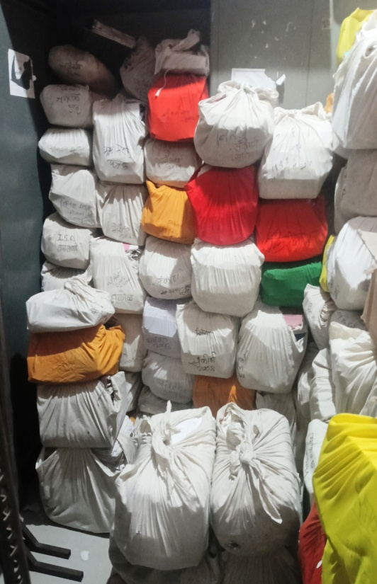
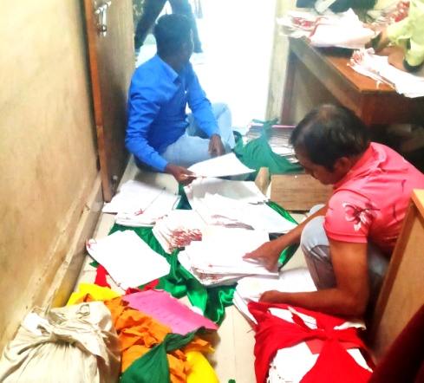
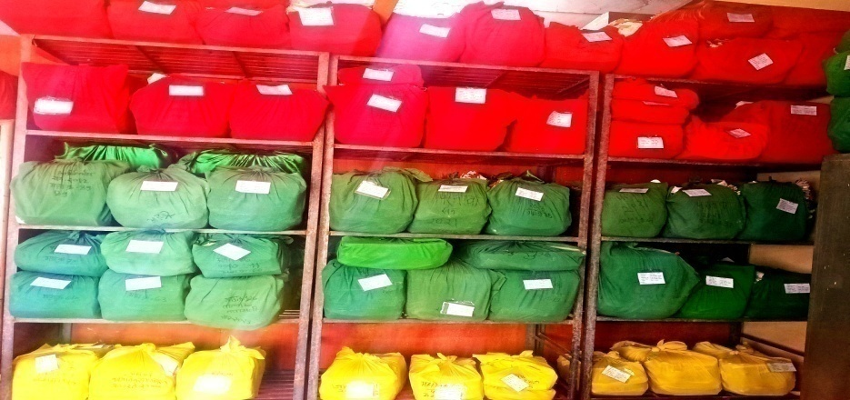
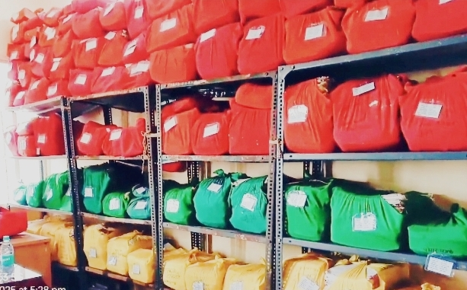
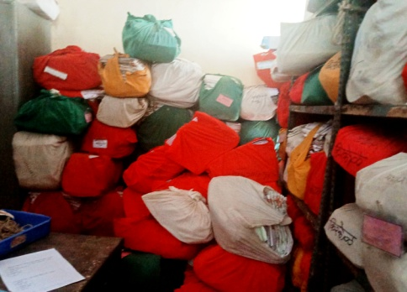
3. स्वच्छता
अ. अभिलेखाचे निंदणीकरण व वर्गीकरण
अभिलेख निंदणीकरणाचे फोटो
अभिलेख वर्गीकरण नंतरचे फोटो
नोंदणी व मुद्रांक विभाग, सह जिल्हा निबंधक वर्ग-1 व मुद्रांक जिल्हाधिकारी, जालना.

Slide 10
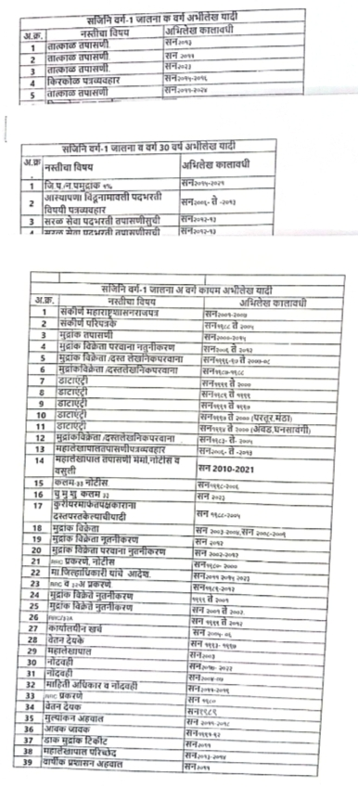
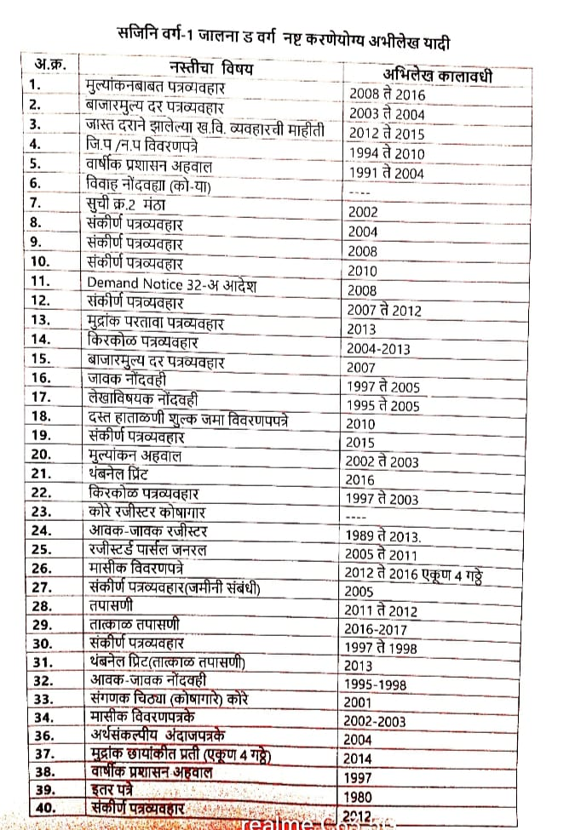
आ) मुदतबाह्य अभिलेख नष्ट करणे
सह जिल्हा निबंधक वर्ग-1 जालना कार्यालयातील अभिलेखांची वर्गवारी करण्यात आली आहे. नष्ट करावयाच्या अभिलेखांची यादी तयार करण्यात आली आहे.
नष्ट करणेयोग्य
“ ड ” वर्ग‍ अभिलेख यादी
“अ”, “ब,” “ क "
अभिलेख यादी
नोंदणी व मुद्रांक विभाग, सह जिल्हा निबंधक वर्ग-1 व मुद्रांक जिल्हाधिकारी, जालना.

Slide 11
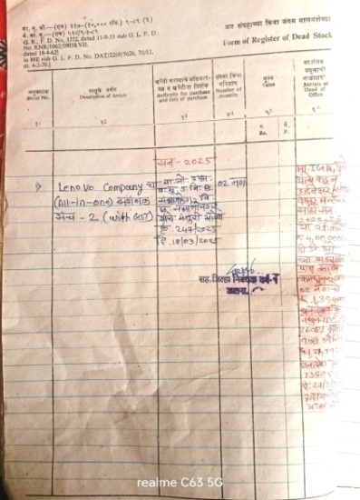
इ) जडवस्तु संग्रह नोंदवहीचे अद्यावतीकरण
जड वस्तु संग्रह नोंदवही
शेवटचे पान
जड संग्रह नोंदवही अद्यावतीकरण करण्यात आली आहे.
नोंदणी व मुद्रांक विभाग, सह जिल्हा निबंधक वर्ग-1 व मुद्रांक जिल्हाधिकारी, जालना.

Slide 12
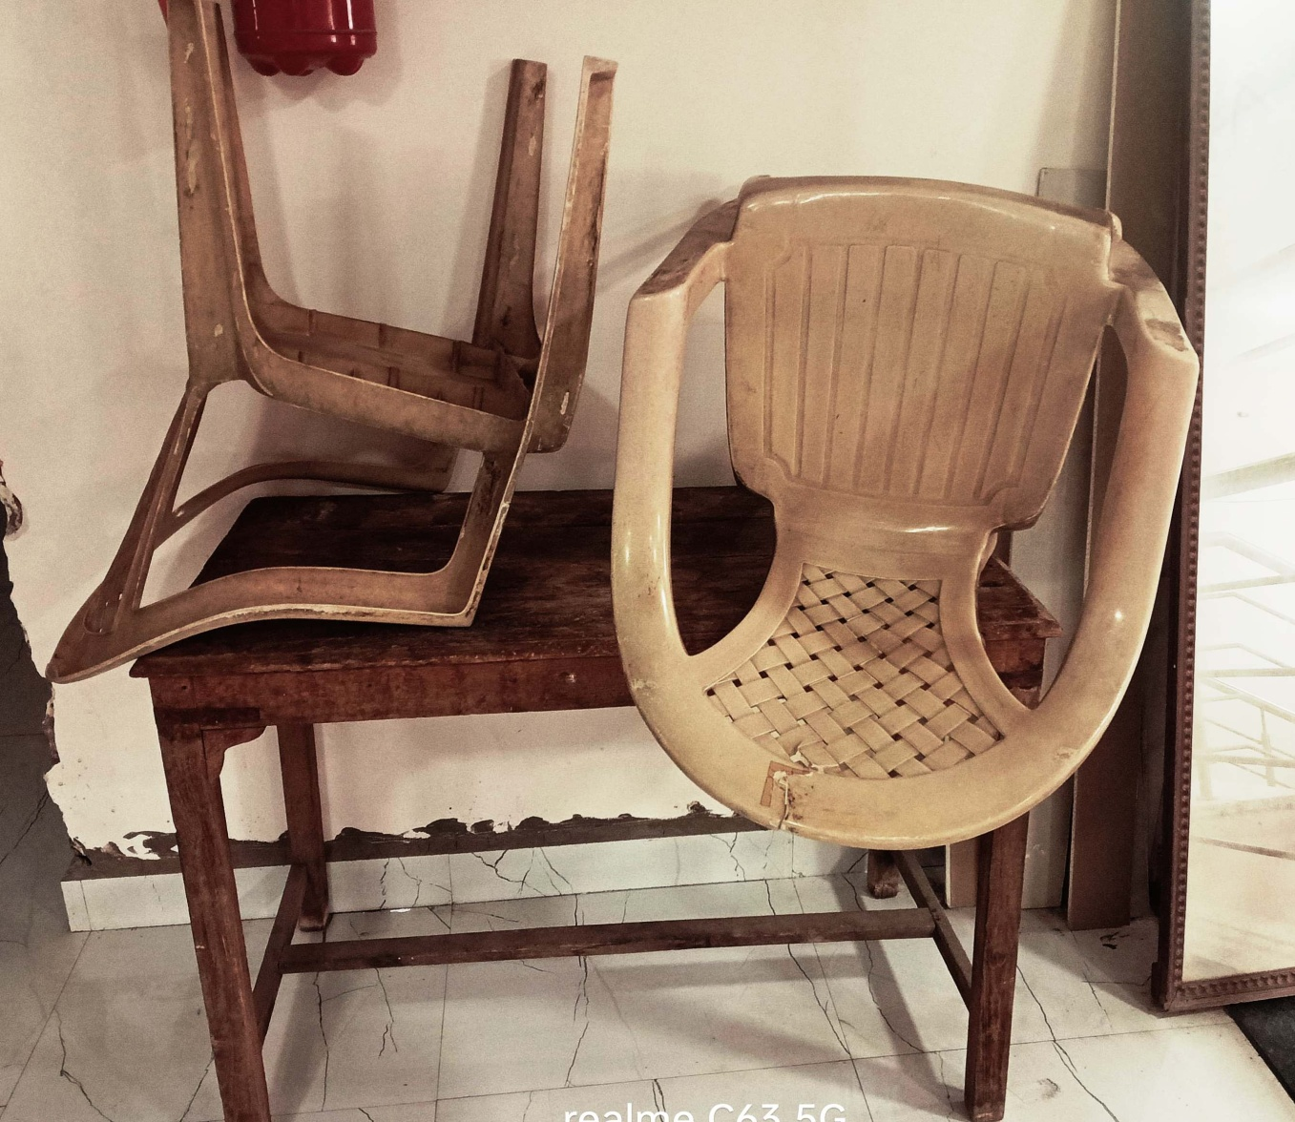
ई) जुन्या व निरुपयोगी जड वस्तुंची विल्हेवाट
जुना खराब, मोडकळीस आलेल्या टेबल्यची विल्हेवाट लावण्यात आली.
नोंदणी व मुद्रांक विभाग, सह जिल्हा निबंधक वर्ग-1 व मुद्रांक जिल्हाधिकारी, जालना.

Slide 13
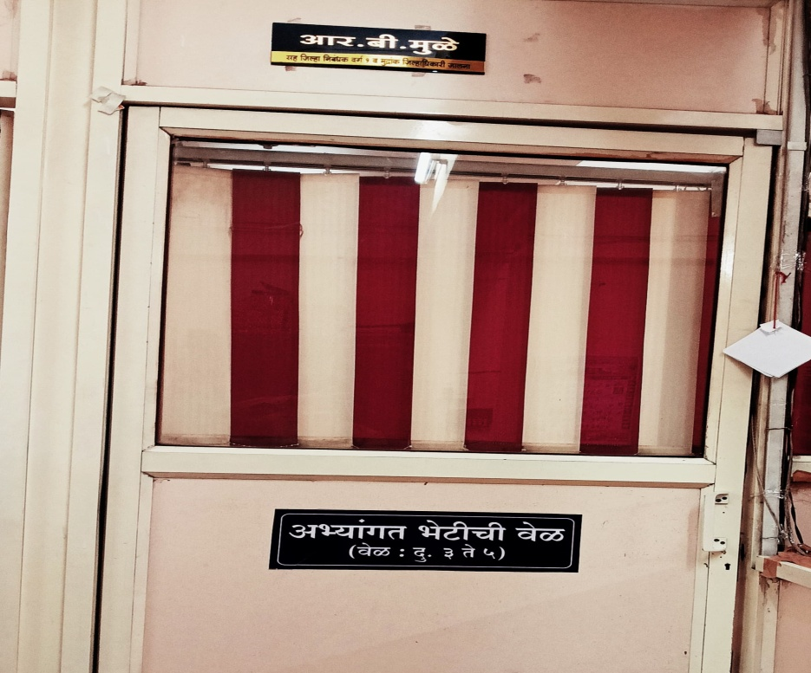
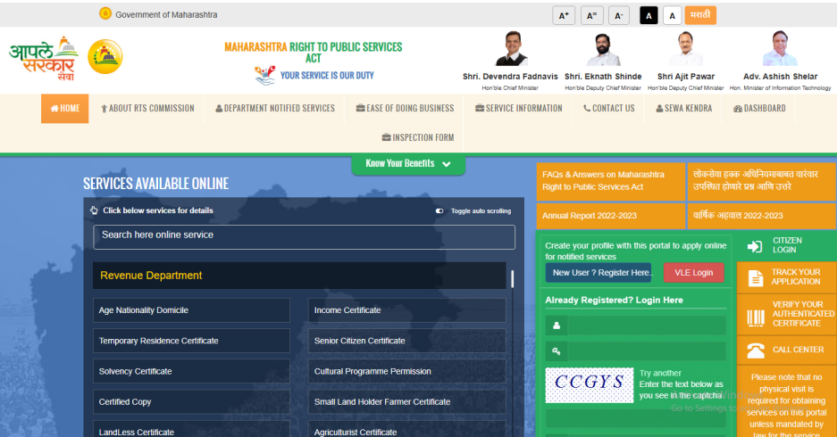
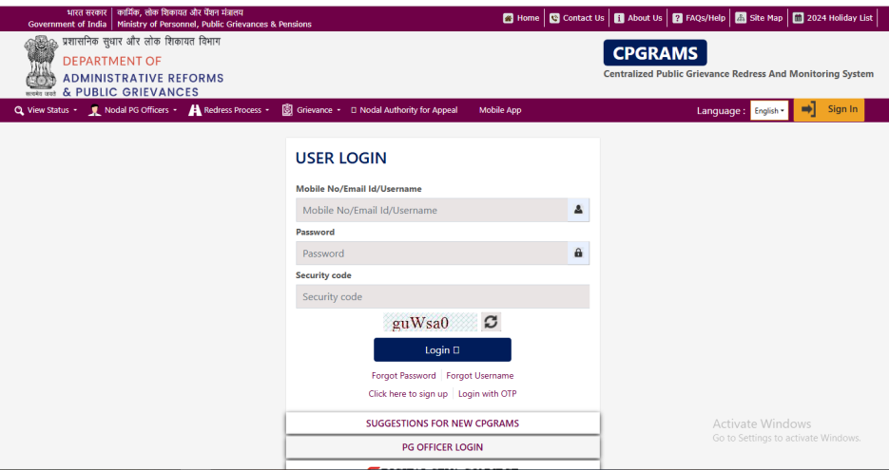
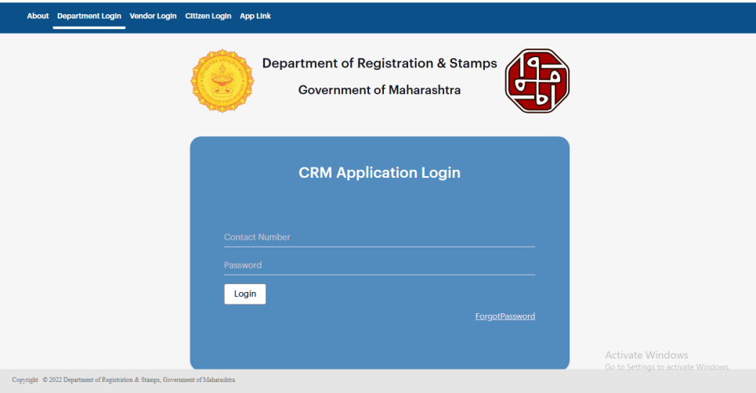
4. तक्रार निवारण
जनतेकडुन/ पक्षकार यांचे कडुन ऑनलाईन (PG Portal, आपले सरकार, CRM Portal) तसेच ऑफलाईन प्रत्यक्ष कार्यालयात प्राप्त तक्रारींचा विहीत मुदतीत निपटारा केला जातो.
नागरिकांना भेटण्यासाठीची वेळ निश्चित करण्यात आलेली आहे.
आपले सरकार पोर्टल तक्रार कालावधी दि.01/04/2024 ते 31/03/2025
सेवा प्रकार | एकुण प्राप्त प्रकरण संख्या | एकुण निकाली | एकुण प्रलंबित | टक्केवारी
तक्रार | 14 | 14 | 00 | 100%
लोकशाही दिनामधील या कार्यालयाच्या स्तरावरील तक्रार प्रकरणे प्रलंबित नसुन विहीत मुदतीत तक्रारीचे निवारण या कार्यालयाकडुन करण्यात येते.
नोंदणी व मुद्रांक विभाग, सह जिल्हा निबंधक वर्ग-1 व मुद्रांक जिल्हाधिकारी, जालना.

Slide 14
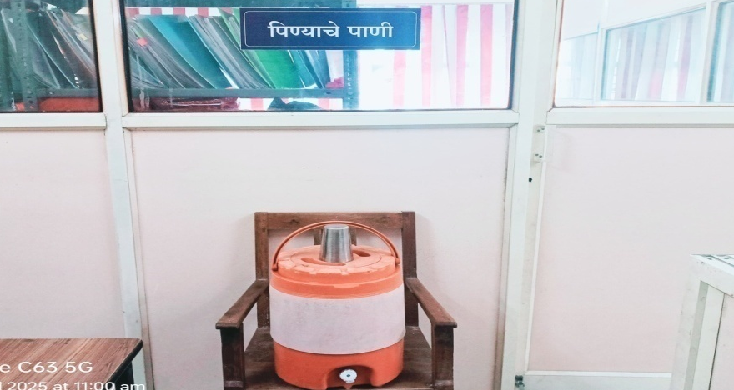
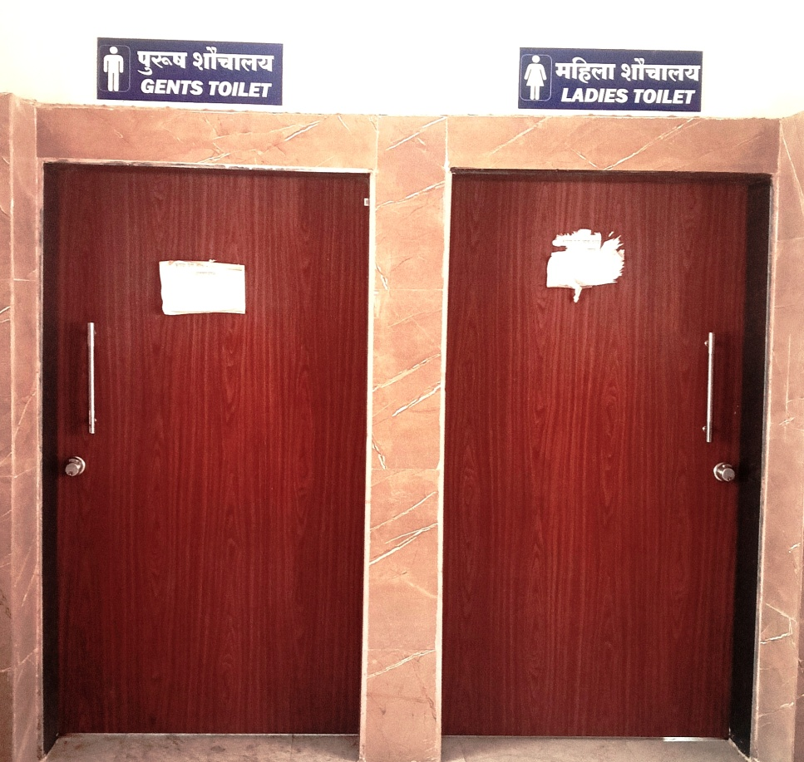
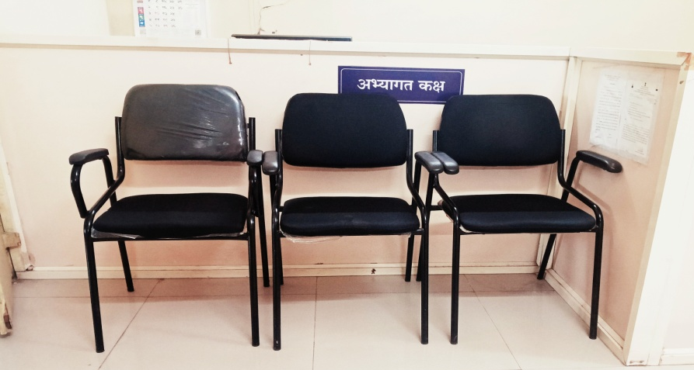
5. कार्यालयीन सोई सुविधा
अभ्यागतासाठी स्वच्छ पिण्याच्या पाण्याची व्यवस्था व बैठक व्यवस्था
कर्मचारी व अभ्यंगतासाठी स्वच्छता व
प्रसाधन गृहाची व्यवस्था
नोंदणी व मुद्रांक विभाग, सह जिल्हा निबंधक वर्ग-1 व मुद्रांक जिल्हाधिकारी, जालना.

Slide 15
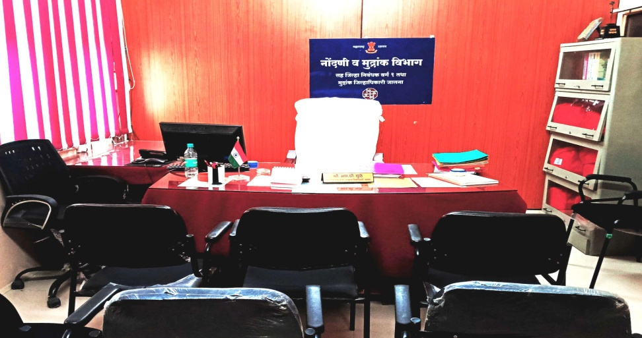
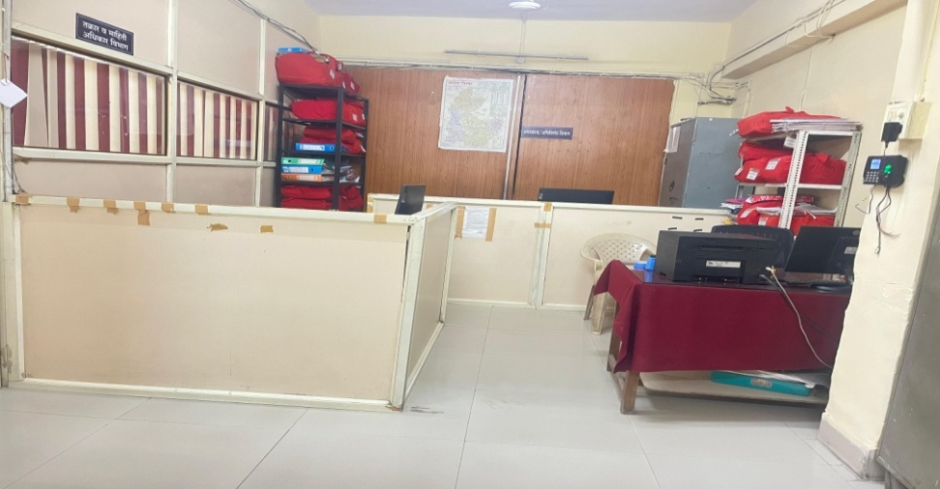
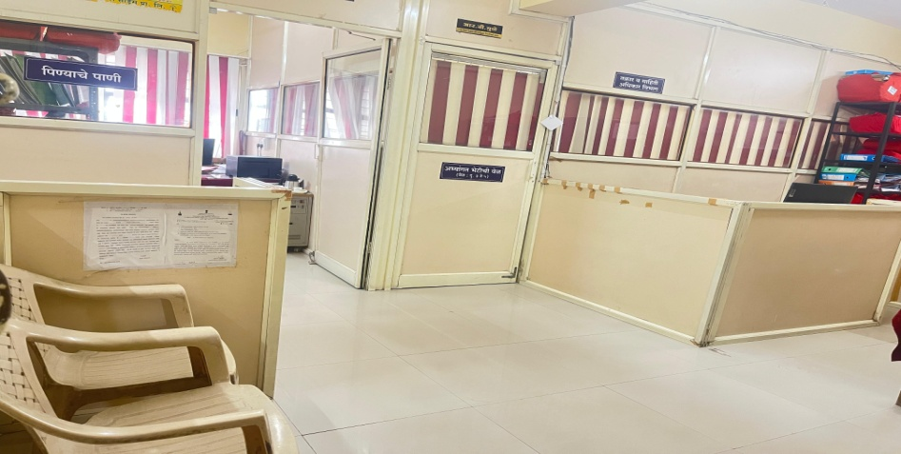
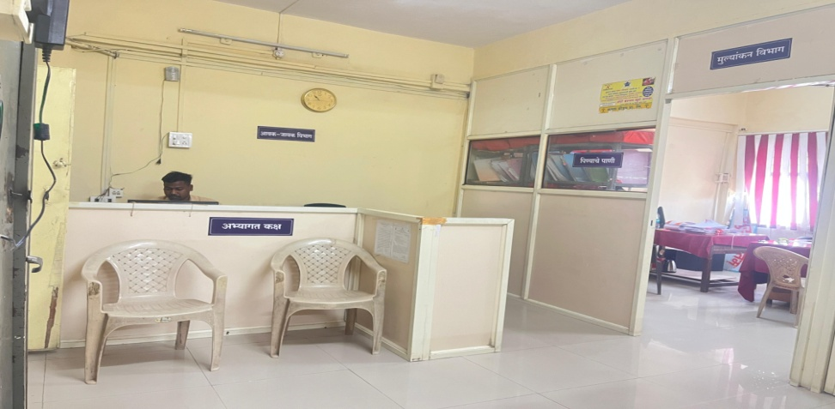
कार्यालयाचे सौंदर्यीकरण
कार्यालयामध्ये सुव्यवस्थीत नामफलक दिशा दर्शक फलक लावणे व कार्यालयाचे सौंदर्यीकरण
कार्यालयाची रंगरंगोटी करुन नामफलक, दिशा दर्शक फलक लावले आहेत व कार्यालयाचे सौंदर्यीकरण केले आहे.
नोंदणी व मुद्रांक विभाग, सह जिल्हा निबंधक वर्ग-1 व मुद्रांक जिल्हाधिकारी, जालना.

Slide 16
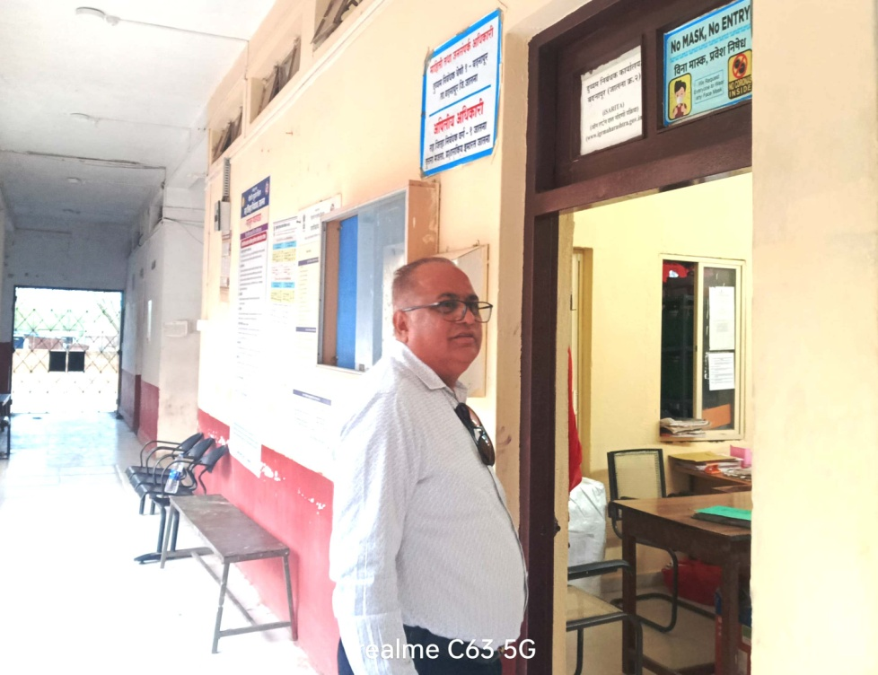
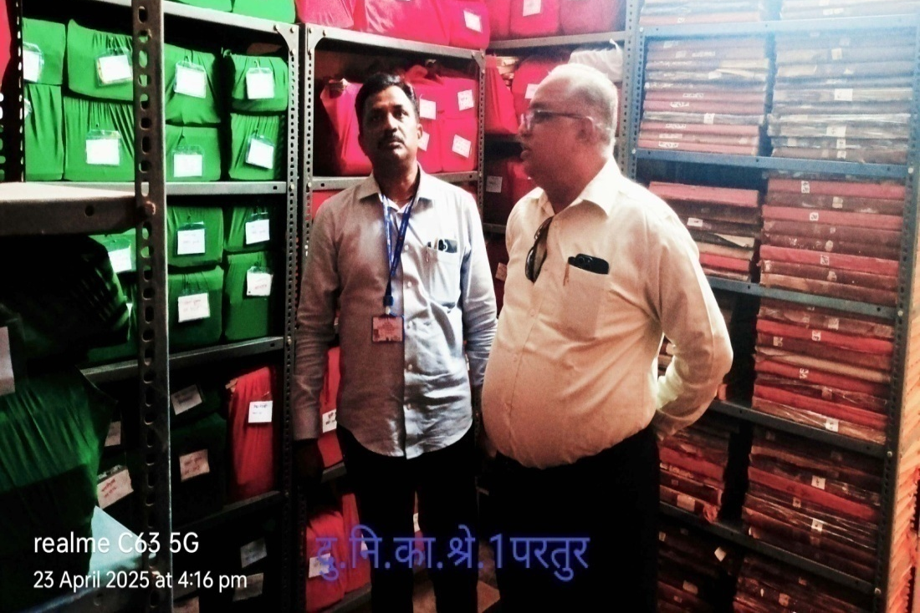
6. क्षेत्रीय कार्यालयांना भेटी
सह दुय्यम निबंधक वर्ग-2 व सर्व दुय्यम निबंधक श्रेणी-1 कार्यालयांची अभिलेख निंदणीकरण पाहणी करुन सुचना दिल्या
दुय्यम निबंधक श्रेणी-1
कार्यालय,बदनापूर
दुय्यम निबंधक श्रेणी-1
कार्यालय, परतुर
नोंदणी व मुद्रांक विभाग, सह जिल्हा निबंधक वर्ग-1 व मुद्रांक जिल्हाधिकारी, जालना.

Slide 17
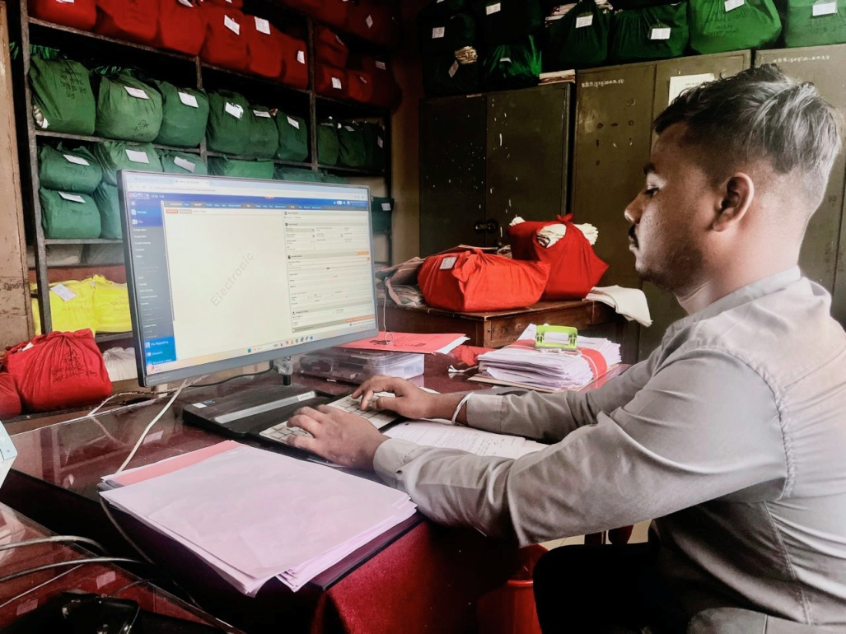
7. ई-ऑफिस प्रणाली
ई-ऑफिस प्रणालीबाबत सर्व कर्मचाऱ्यांचे शासकीय ई-मेल आयडी अदयावत करण्यात आले आहे तसेच ई-ऑफिस प्रणालीवर कामकाज तयारी प्रशिक्षण पुर्ण झाले आहे.
नोंदणी व मुद्रांक विभाग, सह जिल्हा निबंधक वर्ग-1 व मुद्रांक जिल्हाधिकारी, जालना.

Slide 18
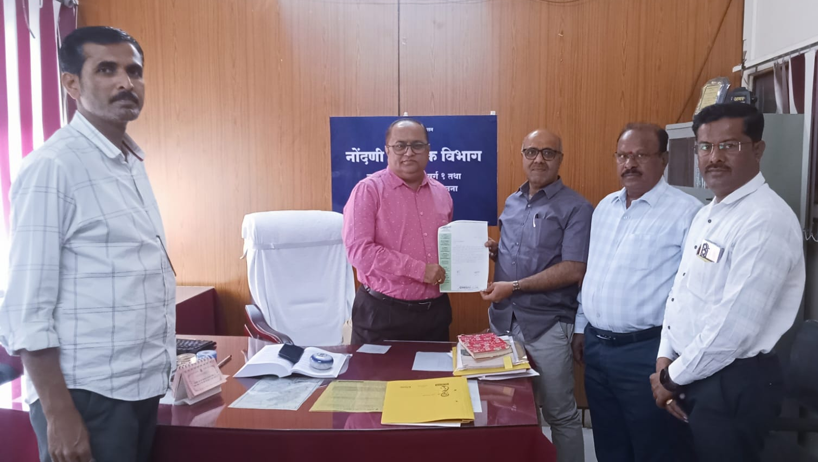
8. आर्थिक व औद्योगिक गुंतवणूकीस प्रोत्साहन
गुंतवणूकदार व्यापारी वर्ग/ क्रेडाई मेंबर यांचे सोबत चर्चा करुन त्यांचे अडीअडणीचे निराकरण करुण्यात आले.
क्रेडाई मेंबर /बिल्डर्स यांना 100 सदनिकांपेक्षा जास्त सदनीका असतील तर नोंदणी व मुद्राक विभागातर्फे नाविन्यपुर्ण उपक्रमांतर्गत ई-रजिस्ट्रेशन प्रक्रिया ऑनलाईन बाबत माहिती देऊन ई-रजर्स्ट्रेशन सुविधा सुरु करणेबाबत कळविले.
नोंदणी व मुद्रांक विभाग, सह जिल्हा निबंधक वर्ग-1 व मुद्रांक जिल्हाधिकारी, जालना.

Slide 19
9. अधिकारी कर्मचारी प्रशिक्षण, सेवा विषयक बाबी व तंत्रज्ञानाचा वापर
या कार्यालयातील सर्व अधिकारी व कर्मचारी यांनी I-GOT कर्मयोगी पोर्टलवर शासनाने सुचित केल्यानुसार ऑनलाईन प्रशिक्षण पुर्ण केले आहे.
1. सह जिल्हा निबंधक वर्ग-1 जालना या कार्यालयाचे अधिकारी / कर्मचारी यांचे गोपनिय अहवाल
दि.30.03.2024 पर्यंत अदयावत करण्यात आलेले आहे.
2. सह जिल्हा निबंधक वर्ग-1 जालना या कार्यालयातील न्यायालयीन प्रकरणे निरंक आहेत.
सह जिल्हा निबंधक वर्ग-1 जालना या कार्यालयातील अधिकारी / कर्मचारी यांचे विभागीय
चौकशी प्रकरणे प्रलंबित नाहीत.
नोंदणी व मुद्रांक विभाग, सह जिल्हा निबंधक वर्ग-1 व मुद्रांक जिल्हाधिकारी, जालना.

Slide 20
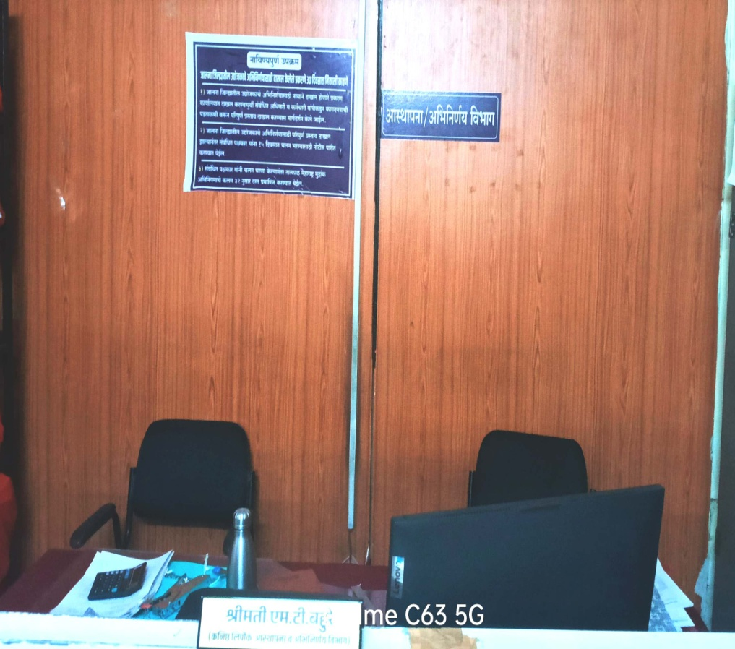
10. नाविन्यपुर्ण उपक्रम 1
अभिनिर्णय कलम-31 खालील प्रकरणे
नोंदणी व मुद्रांक विभाग, सह जिल्हा निबंधक वर्ग-1 व मुद्रांक जिल्हाधिकारी, जालना.

Slide 21
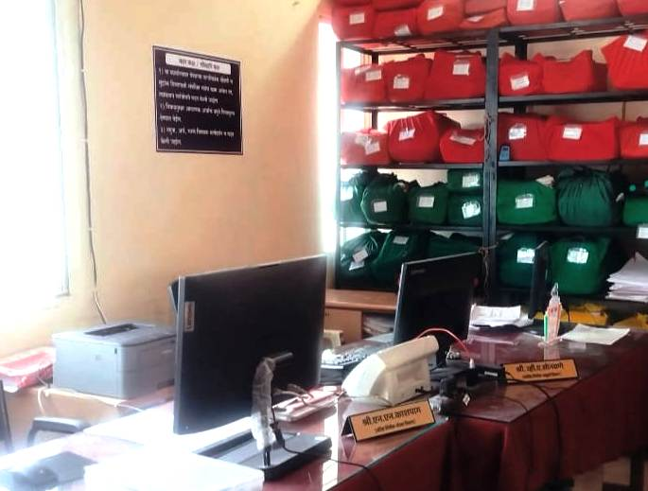
10. नाविन्यपुर्ण उपक्रम 2
नोंदणी व मुद्रांक विभाग, सह जिल्हा निबंधक वर्ग-1 व मुद्रांक जिल्हाधिकारी, जालना.

Slide 22
श्री.आर.बी.मुळे
सह जिल्हा निबंधक वर्ग-1
व मुद्रांक जिल्हाधिकारी,
जालना

